Slide 1
Automatización I
Yomin Jaramillo Múnera
Clase 2: Vectores, Matrices y Tensores
https://realpython.com/python-for-loop/

Slide 2
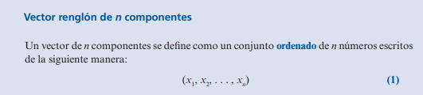
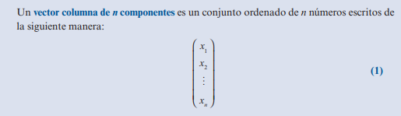
¿Qué es un vector?
En la ecuación, x1 se denomina la primera componente del vector, x2 es la segunda componente, y así sucesivamente. En términos generales, xk se denomina la k-ésima componente del vector

Slide 3
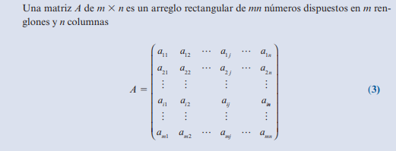
¿Qué es una Matriz?

Slide 4
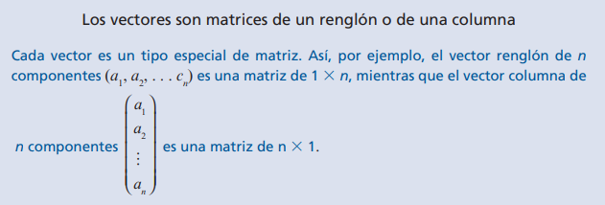
Vectores y Matrices

Slide 5
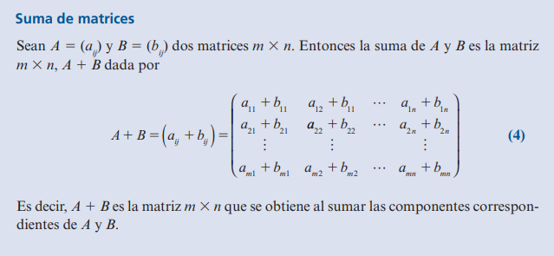
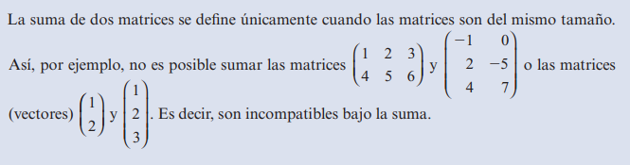
Operaciones Básicas

